Slide 1
RELJEF PANONSKOG I PERIPANONSKOG PROSTORA

Slide 2
Kakva je energija reljefa nizinske Hrvatske?
prevladava nizinski reljef
(> 200m)
nepropusne stijene
U pramoru Tethys nastaju otoci koje su danas gore.
-

Slide 3
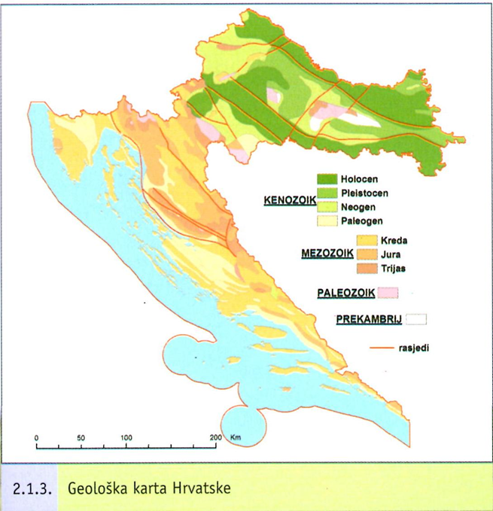
GEOLOŠKA KARTA HRVATSKE

Slide 4
RELJEFNI OBLICI NIZINSKOG RELJEFA
Poloji
Riječne terase
Lesne zaravni
Brežuljci i pobrđa - od 200 do 500 m n.v.
Gromadna gorja - od 500 do 1000 m n.v.
do 200 m n.v.

Slide 5
POLOJI TERASE
Najrašireniji reljefni oblik nizinske RH
Akumulacija gline i pijeska uz rijeke
Povremeno plavljeni
Močvare (nenaseljeni)
Zaštićeni (turizam)
Uzdignut ocjeditii reljefni oblik
Pogodni za agrarno djelovanje
Naseljeni

Slide 6
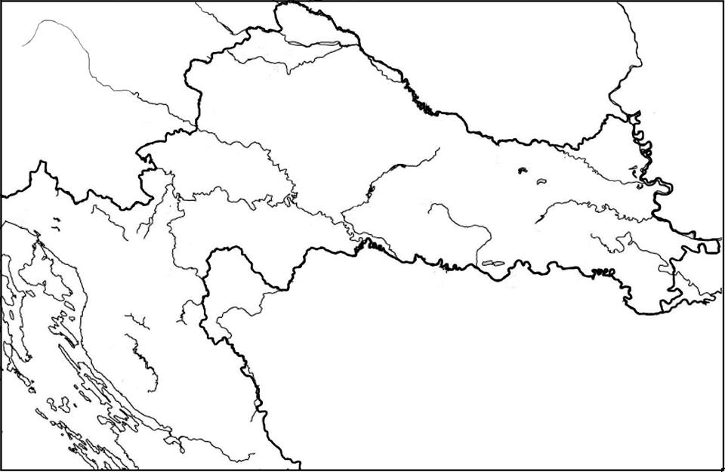
Najveći poloji
LONJSKO POLJE
KOPAČKI
RIT
CRNA MLAKA
JELAS
POLJE

Slide 7
Lonjsko polje

Slide 8
LESNE ZARAVNI
nastale eolskom akumulacijom prapora (lesa)
vrlo plodne (crnica) - hrvatska žitnica
najveće:
Vukovarska, Đakovačka, Erdutska,
Baranjska
Kako industrija koristi lesne zaravni?

Slide 9
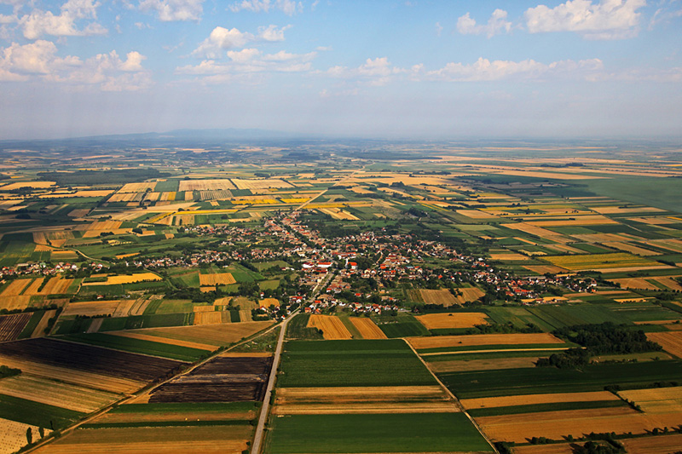

Slide 10
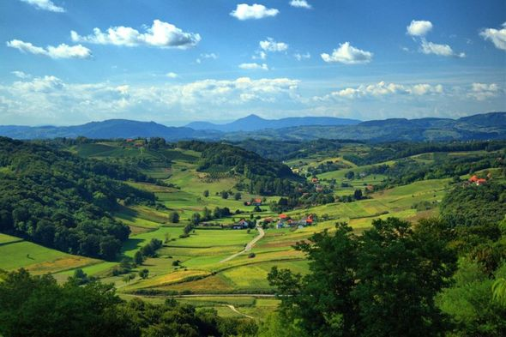
Viši prostorni oblici (iznad 200 m n.v.)
GORICE (humlja), ZAGORJA i PRIGORJA
do 500 m n.v.
prevladavajući reljef peripanonske Hrvatske
agrarno atraktivni, dobro naseljeni
Hrvatsko Zagorje

Slide 11
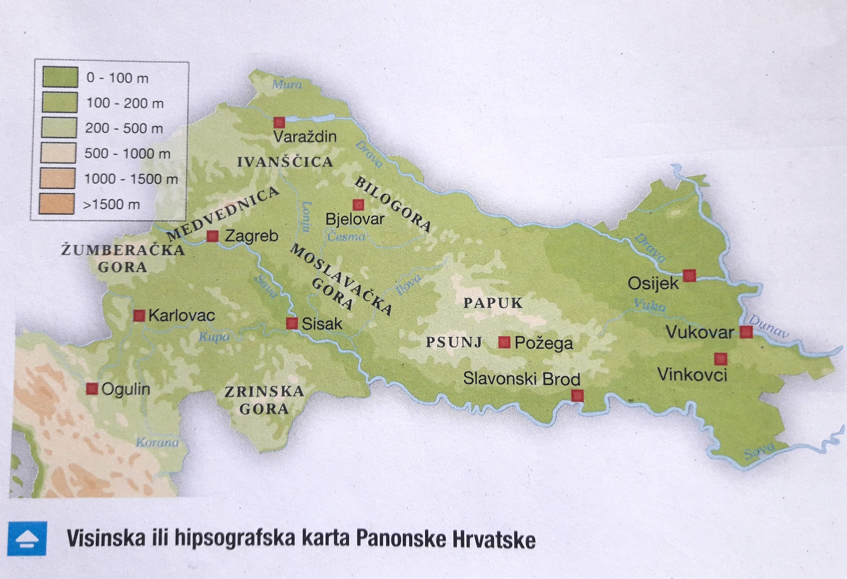
Reljefni oblici iznad 500 m
starog postanka (gromadna gorja)
horst (Medvednica)
Samo su tri gore iznad 1000 m.
Koje su to?

Slide 12
?
gore
lesne zaravni
poloji

Slide 13
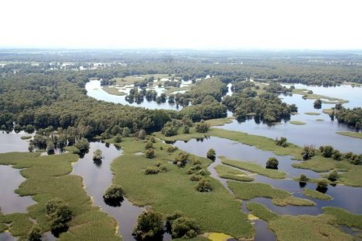
Ponovimo
Koja je razlika između reljefa nizinske Hrvatske i ostalih prostora ?
Koji dio nizinske Hrvatske ima najmanju energiju reljefa?
Kako je nastala Medvednica?
Po čemu se razlikuju poloji od terasa?
Koji reljefni oblik prikazuje fotografija?

